Slide 1
ชื่อผลงาน
การดูแลรักษาผู้ป่วยวัณโรค และเอชไอวี/เอดส์ ในกลุ่มประชากรข้ามชาติ ผ่านกิจกรรมบริการ RRTTR (Reach-Recruit -Test -Treat and Retain) แบบชุมชนเป็นฐาน
คำสำคัญ
RRTTR
ชุมชนเป็นฐาน

Slide 2
ชื่อและที่อยู่ขององค์กร
มูลนิธิศุภนิมิตแห่งประเทศไทย
809 ซอยศุภนิมิต ถนนประชาอุทิศ สามเสนนอก ห้วยขวาง กรุงเทพฯ 10310
สมาชิกทีม
นางสาวจินตนา ธรรมสุวรรณ ผู้จัดการโครงการกองทุนโลก รอบ NFM
Dr.Nyn Win Phyo ผู้ประสานงานวิชาการและติดตาม ประเมินผลด้านสุขภาพ
นางญาฎา จันทิชัย ผู้ประสานงานโครงการ
นางสาวอรไพลิน บุญเรือนยา ผู้ประสานงานโครงการ

Slide 3
สรุปผลงานโดยย่อ
เมื่อประเทศไทยเข้าสู่ประชาคมอาเซียน การเข้ามาของประชากรข้ามชาติยิ่งมีมากขึ้น โดยเฉพาะ พม่า กัมพูชา ลาว เป็นประเทศที่มีอัตราป่วยวัณโรคสูง รวมถึงพบผู้ติดเชื้อเอชไอวี/เอดส์จำนวนมาก ดังนั้น ประเทศไทยจึงจำเป็นต้องเพิ่มมาตรการในการดูแลรักษาผู้ป่วยวัณโรค และเอชไอวี/เอดส์ในประชากรกลุ่มนี้มากเป็นพิเศษ มูลนิธิศุภนิมิตแห่งประเทศไทย ดำเนินงานด้านวัณโรคและเอชไอวี/เอดส์ มากว่า 12 ปี โดยรับงบประมาณจากกองทุนโลกในการเข้าถึงประชากรเป้าหมาย การพัฒนาอาสาสมัคร ระบบการค้นหา คัดกรอง ส่งต่อ ดูแลรักษา และการติดตามประเมินผลการดำเนินงานที่มีคุณภาพ โดยในปัจจุบันดำเนินการงาน TB/HIV ภายใต้โครงการกองทุนโลก รอบ New Funding Model ตั้งแต่ปี 2558 ใน 6 จังหวัด ได้แก่ ตาก กาญจนบุรี กรุงเทพฯ ปทุมธานี ระนอง และภูเก็ต ภายใต้กิจกรรมบริการ RRTTR ร่วมกับภาคีเครือข่ายทั้งภาครัฐและเอกชนในชุมชน

Slide 4
เป้าหมาย
เพื่อเพิ่มการเข้าถึงระบบบริการการตรวจวินิจฉัย และการดูแลรักษา
วัณโรคและเอชไอวี/เอดส์ในกลุ่มประชากรข้ามชาติ

Slide 5
สภาพปัญหา
การเข้าไม่ถึงกลุ่มประชากรข้ามชาติ ด้วยปัจจัยความเป็นพวกเดียวกัน ภาษาต่างกัน เวลาในการทำงานต่างกัน
ขาดความรับผิดชอบต่อสุภาพแรงงาน ขาดร่วมมือในการควบคุมแรงงานผิดกฎหมาย ทั้งไทยและต่างชาติ การไม่เข้าถึงบริการสาธารณสุข มีความเป็นอยู่แออัดไม่ถูกสุขลักษณะ
ภาครัฐ
กลุ่มเป้าหมาย
ผู้ประกอบการนายจ้าง
ขาดความรู้ความเข้าใจการป้องกันควบคุมโรค ไม่ทราบสิทธิ์ กลัวการจับกุมไม่กล้ามารับบริการ ปัญหาการสื่อสาร วัฒนธรรม ชีวิตความเป็นอยู่ต่าง เข้าถึงยาก มีความเสี่ยง และอัตราการป่วยสูง!!

Slide 6
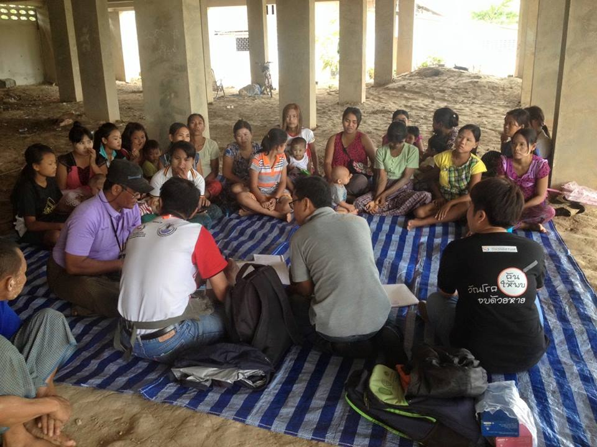
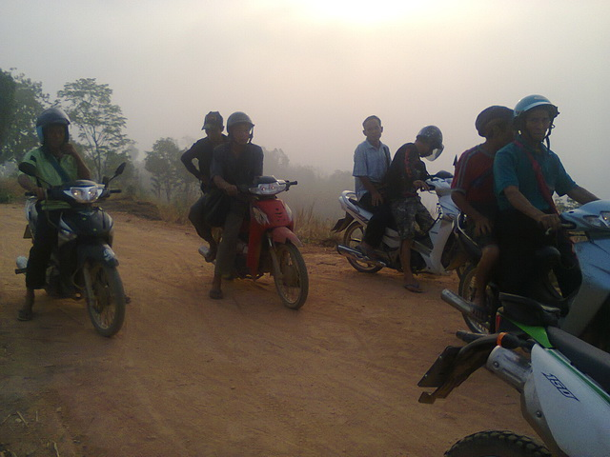
กิจกรรมการพัฒนา : การดำเนินงานภายใต้ชุดบริการ RRTTR
R
R
Recruit/refer
การค้นหาผู้ป่วยรายใหม่ หรือผู้สงสัยว่าจะมีการติดเชื้อเพื่อนำเข้าสู่การวินิจฉัยและรักษาก่อนเข้าสู่ระยะแพร่กระจายเชื้อ
Reach การเข้าถึงประชากรกลุ่มเป้าหมายเพื่อให้ความรู้ TB/HIV
รวมนายจ้าง หรือผู้นำชุมชน
T T
R
CSO
Test การตรวจวินิจฉัย Treat การรับการรักษาอย่างต่อเนื่องจนครบตามแผนการรักษาและมารับการรักษาตั้งแต่ระยะเริ่มแรก
Retain การคงสถานะทางสุขภาพผู้ที่ไม่ป่วย /ผู้ป่วยให้รักษาจนครบ ผู้ที่รักษาหายแล้วไม่กลับมาเป็นอีก

Slide 7
ผลการดำเนินงาน (1 ม.ค. 58 – 31 มี.ค. 59) 6 จังหวัด
TB | ผลการดำเนินงาน
คัดกรองวัณโรค | 31,073
ผู้มีอาการสงสัยป่วยวัณโรคที่ส่งต่อและได้รับการตรวจวินิจฉัย | 1,914
อัตราการพบผู้มีอาการสงสัยป่วยวัณโรค | 6
จำนวนผู้ป่วยวัณโรคเสมหะบวกรายใหม่ | 110
จำนวนผู้ป่วยวัณโรคทุกประเภท | 185
อัตราการพบผู้ป่วยวัณโรคเสมหะบวกรายใหม่ (%) | 6
อัตราการพบผู้ป่วยวัณโรคทุกประเภท (%) | 10
NSM+ case enrollment rate | 100
All cases enrollment rate | 97
อัตราการพบผู้ป่วย TB/HIV | 9
HIV/AIDS | ผลการดำเนินงาน
ให้ความรู้ TB/HIV แนะนำสถานบริการสาธารณสุข /UIC/แจกถุงยางอนามัย | 16,377
ตรวจเลือด และทราบผล | 3,071
ผลเลือดเป็นบวก | 77
อัตราการติดเชื้อเอชไอวี(%) | 2.5
จำนวนผู้ป่วยที่เข้าถึงยาต้านไวรัส | 25
อัตราการเข้าถึงยาต้านไวรัส(%) | 32
ผู้ติดเชื้อรายเก่าที่ดูแล | 113
ผู้ป่วย HIV เด็ก | 4

Slide 8
Notification of NSM+ classification by age and sex

Slide 9
บทเรียนที่ได้รับ
จากการดำเนินงานในระยะเวลา 1 ปี 3 เดือนที่ผ่านมาถึงแม้ว่าจะมีการให้ความรู้ โดยมีหลักสูตรสำหรับประชากรข้ามชาติโดยเฉพาะ มีการสร้างอาสาสมัครประชากรข้ามชาติ (MHV) ที่มีความรู้ผู้ป่วยวัณโรค และเอชไอวี/เอดส์ (TB/HIV) การคัดกรอง ส่งต่อเพื่อตรวจวินิจฉัย และการดูแลรักษาผู้ป่วยTB/HIV กับกลุ่มประชากรข้ามชาติภายใต้โครงการกองทุนโลก รอบ New Funding Model แต่ยังคงมีความท้าทายในการดำเนินงานกับกลุ่มประชากรเป้าหมายกลุ่มนี้โดยหน่วยงานภาครัฐ เนื่องจากหลังสิ้นสุดโครงการกองทุนโลกแล้ว การวางแผนงบประมาณ และการส่งต่อเข้าสู่ระบบบริการปกติของประเทศ ยังต้องการแผนงานที่เหมาะสม และเจ้าหน้าที่โครงการที่มีประสบการณ์ทำงานเชิงรุกในชุมชน ที่สามารถดำเนินการได้อย่างต่อเนื่อง และถึงแม้ว่าประเทศไทยอยู่ในกระบวนการวางแผน transition plan ร่วมกันทุกภาคส่วน แต่จะทันเวลาหรือไม่ เป็นสิ่งที่ท้าทาย และต้องให้ความสำคัญ เพื่อให้บรรลุเป้าหมายยุติวัณโรค และเอชไอวี/เอดส์ของประเทศให้ได้

Slide 10
การติดต่อกับทีมงาน
นางสาวจินตนา ธรรมสุวรรณ
มูลนิธิศุภนิมิตแห่งประเทศไทย
809 ซอยศุภนิมิต ถนนประชาอุทิศ สามเสนนอก ห้วยขวาง กรุงเทพฯ 10310
โทร 02 0229200-2 ต่อ 592
มือถือ 089-8338725
Email: Chintana_Thamsuwan@wvi.org
Chin_Tham@hotmail.com

